Slide 1
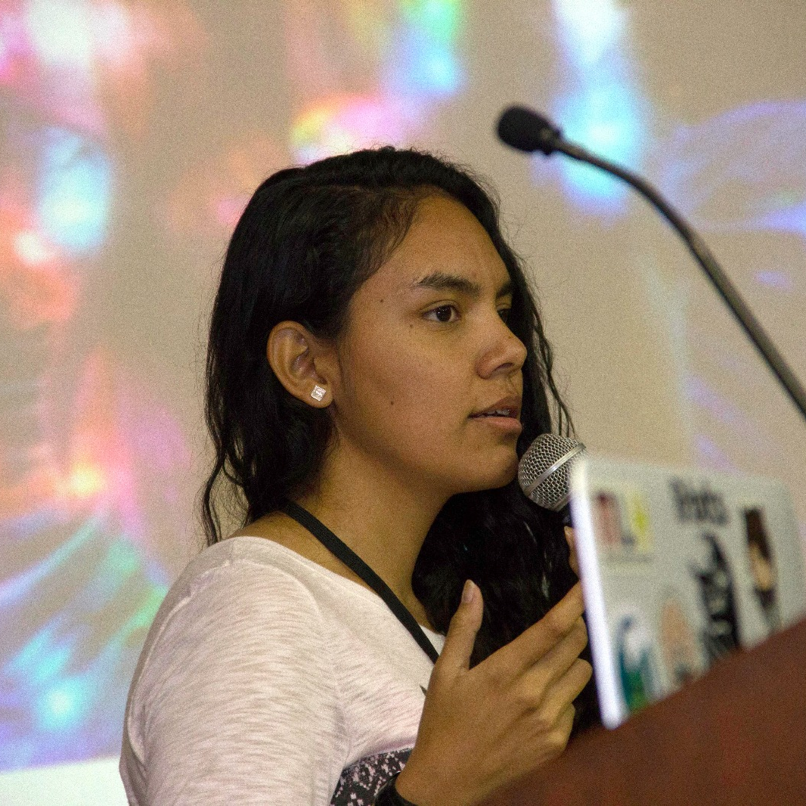
Hola!
Soy Fernanda Ochoa
Instructora de Auribox Training.
Twitter: @imonsh

Slide 2
JavaScript

Slide 3
1
Modulo
Introducción

Slide 4
Modulo 1
Primeros pasos con JavaScript
Las reglas de sintaxis del código
Comentarios
El punto y coma
Creación de una biblioteca personal de scripts JavaScript
Mensajes de error (debug)
Las herramientas de depuración de JavaScript

Slide 5
2
Modulo
Variables y Operadores

Slide 6
Modulo 2
Utilización de constantes variables y operadores
Tipología de variables
Las etapas que se deben respetar en la utilización de las variables
Alcance de las variables
Declaración, asignación y visualización de variables
Transferencia de valores entre variables y conversión de tipo
Reglas de nombres y palabras reservadas
Tipología de operadores
Operadores aritméticos, comparación, lógicos, asociativos, concatenación.
Operadores especiales

Slide 7
3
Modulo
Estructuras

Slide 8
Modulo 3
Las instrucciones condicionales
Las instrucciones de repetición (bucles)
La gestión de las excepciones try/catch
La estructura try...finally
Arrays de una dimensión
Arrays bidimensionales
Recorre matrices

Slide 9
4
Modulo
Funciones

Slide 10
Modulo 4
Lenguaje de script y lenguaje de programación
Introducción a la programación orientada a objetos con JavaScript
Objetos, métodos y propiedades
Método alert
Método confirm
Método Prompt

Slide 11
5
Modulo
Eventos

Slide 12
Modulo 5
Funciones
Eventos
El objeto Form
El objeto navigator
El objeto window
JavaScript y las cookies
Introducc las expresiones regularesión a
El DOM (Document Object Model)

